Slide 1
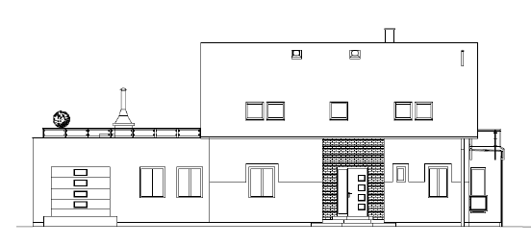
Projekt rodinného domu s malou provozovnou s využitím prvků firmy HELUZ
Autor BP: R. Volšanský 12029
Vedoucí BP: Ing. Blanka Pelánková
Oponent BP: Ing. Milena Štanclová
v Českých Budějovicích, červen 2016

Slide 2
Obsah
Cíl práce
Identifikační údaje
Architektonická studie: - Pohledy - Půdorys 1.NP - Půdorys 2.NP
Vyhodnocení součinitelů prostupů tepla obalových konstrukcí
Závěrečné shrnutí
Odpovědi na otázky vedoucího práce a oponenta práce

Slide 3
Cíl práce
architektonická studie a stavební část projektu pro stavební povolení
nízkoenergetický rodinný dům s malou provozovnou majitele domu - např. projekční kanceláří nebo zámečnickou dílnou
s použitím materiálů vyráběných firmou HELUZ

Slide 4
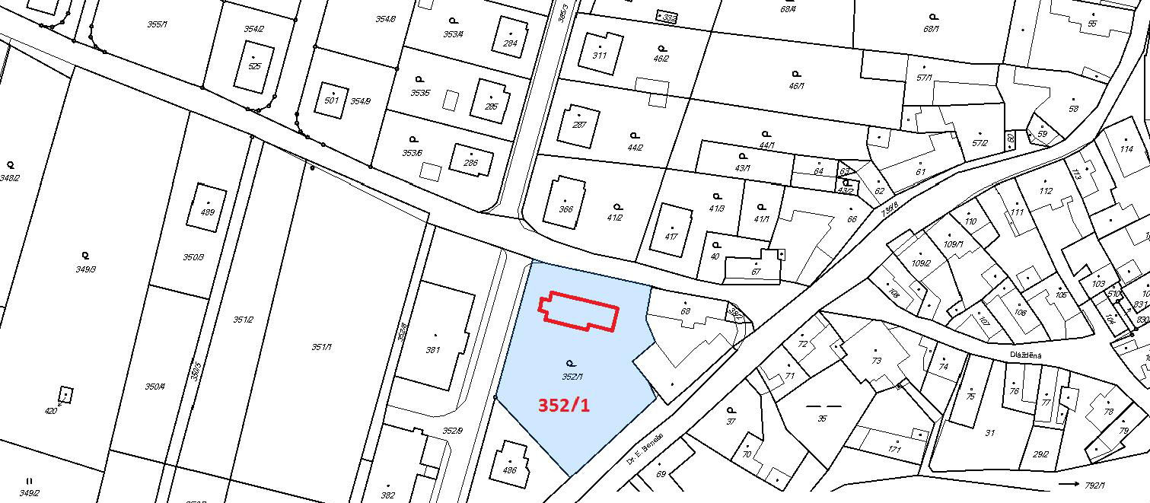
Identifikační údaje
Obec: Sedlec – Prčice
Katastrální území: Sedlec u Votic
Plocha pozemku (352/1): 2185 m² účel: bydlení + podnikání
RD:
Užitná plocha: 161,47 m²
Počet bytových jednotek: 1
Sklon střechy: 40°
Zámečnická dílna:
Užitná plocha: 50,38 m² + terasa 52,32m²
Sklon střechy: 2°
Obrázek č.1 – Situace (zdroj: vlastní a ČZÚK http://nahlizenidokn.cuzk.cz )

Slide 5
Architektonická studie - pohledy
Obrázek č.2 – Východní pohled (zdroj: vlastní)
Obrázek č.3 – Jižní pohled (zdroj: vlastní)
Obrázek č.4 – Západní pohled (zdroj: vlastní)
Obrázek č.5 – Severní pohled (zdroj: vlastní)

Slide 6
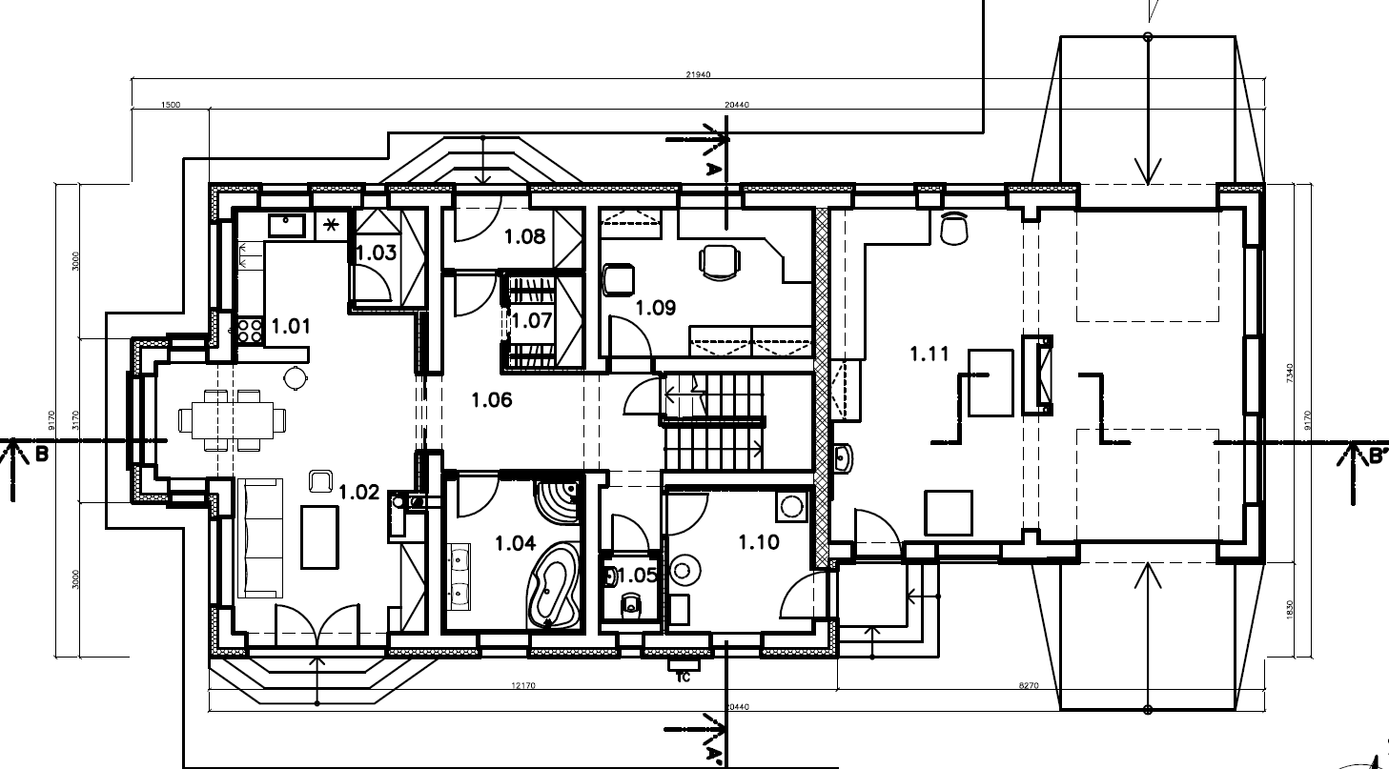
Architektonická studie: půdorys 1.NP
Obrázek č.6 – Půdorys 1.NP (zdroj: vlastní)

Slide 7
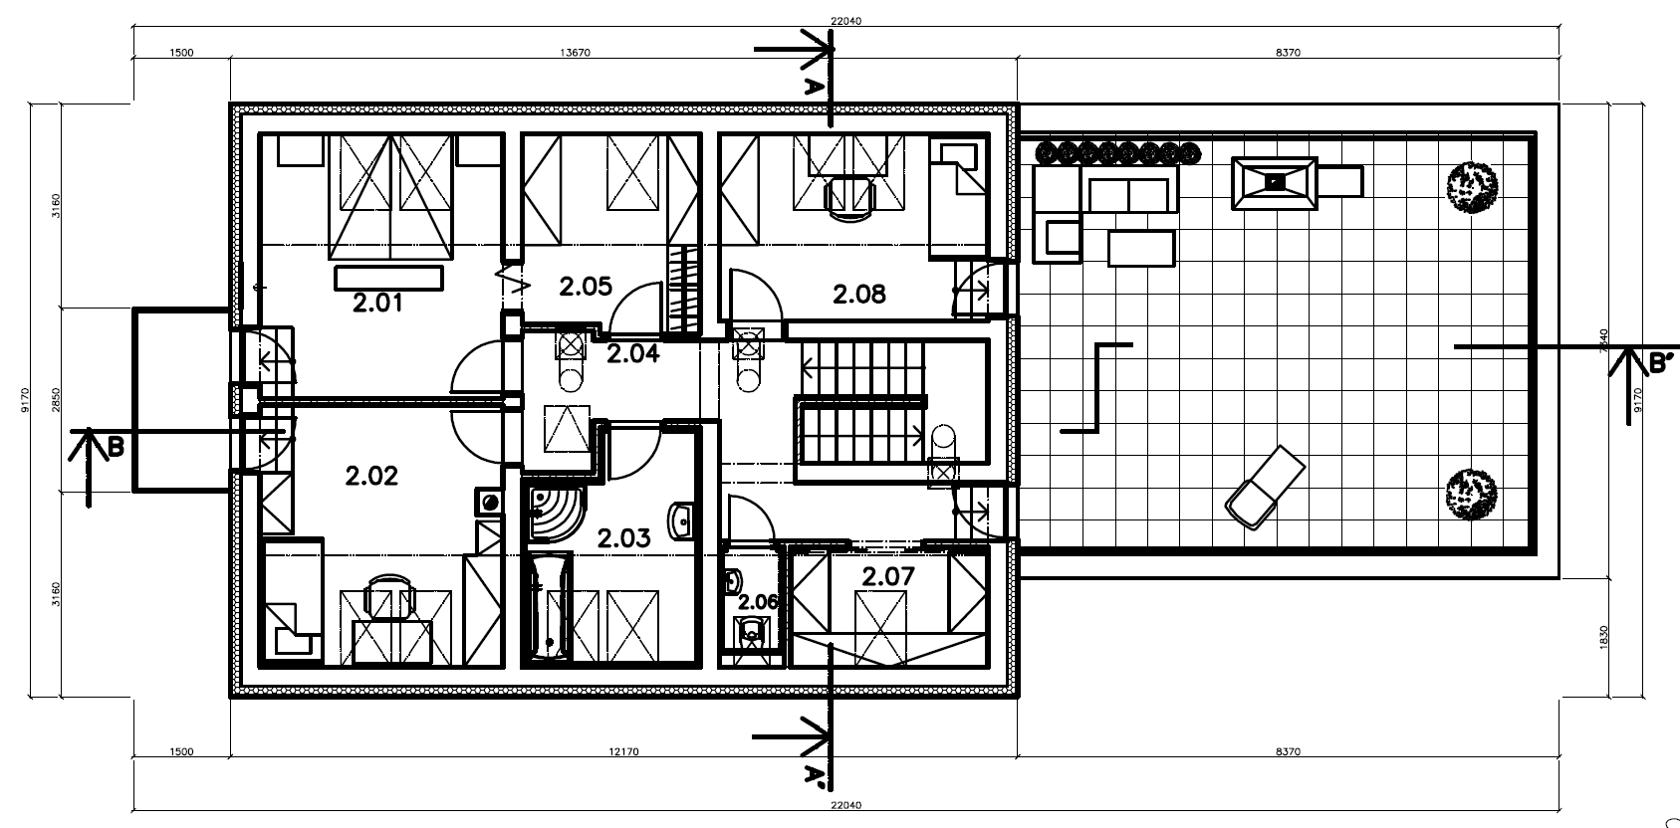
Architektonická studie: půdorys 2.NP
Obrázek č.7 – Půdorys 2.NP (zdroj: vlastní)

Slide 8
Vyhodnocení součinitelů prostupů tepla obalových konstrukcí
Rodinný dům
Stěna vnější = Urec,₂₀ = 0,25 W.m⁻².K⁻¹ ≥ U = 0,205 W.m⁻².K⁻¹
Střecha šikmá = Urec,₂₀ = 0,16 W.m⁻².K⁻¹ ≥ U = 0,158 W.m⁻².K⁻¹
Balkón (střecha plochá) = Urec,₂₀ = 0,16 W.m⁻².K⁻¹ ≥ U = 0,147 W.m⁻².K⁻¹
Podlaha vytápěného prostoru přilehlá k zemině = Urec,₂₀ = 0,3 W.m⁻².K⁻¹ ≥ U = 0,267 W.m⁻².K⁻¹
Zámečnická dílna
Stěna vnější = Urec,₂₀ = 0,33 W.m⁻².K⁻¹ ≥ U = 0,299 W.m⁻².K⁻¹
Střecha šikmá = Urec,₂₀ = 0,21 W.m⁻².K⁻¹ ≥ U = 0,199 W.m⁻².K⁻¹
Podlaha a vytápěného prostoru přilehlá k zemině = Urec,₂₀ = 0,39 W.m⁻².K⁻¹ ≥ U = 0,381 W.m⁻².K⁻¹

Slide 9
Závěrečné shrnutí
vytvoření projektové dokumentace pro stavební povolení podle současných vyhlášek a norem
obalové konstrukce na doporučené hodnoty prostupu tepla nízkoenergetické
použití materiálů firmy HELUZ
spojení objektů RD a dílny = účelný celek s příjemným moderním vzhledem

Slide 10
Odpovědi na otázky vedoucího práce a oponenta práce
Vedoucí práce:
1. Doplňující dotazy: Jaký konkrétní typ tenkovrstvé stěrkové omítky byste navrhl pro zateplovací systém obvodové stěny?
2. Jaký materiál klempířských výrobků byste doporučil investorovi, který by upřednostnil delší životnost a méně častý nátěr před finančními náklady?

Slide 11
1. a) Omítka pro obvodové zdivo
Silikonová zatíraná omítka CEMIX
COMFORT NZ-C (zrnitost 2,0 mm)
probarvená
vysoká odolnost
paropropustná, nenasákavá
dlouhá životnost
Obrázek č.9 - Zatíraná omítka (zdroj: Tonstav -service s.r.o., Fasády, omítky, potěry Cemiix [online]. © 2016 [cit. 2016-05-01]. Dostupné z: http://www.tonstav-service.cz/fasady-omitky-potery-cemix
Obrázek č.10 – Odstín bílá BI12 (zdroj: LB Cemix s.r.o., Odstíny Cemix duhově krásný [online]. © 2016 [cit. 2016-05-01]. Dostupné z: http://www.cemix.cz/barvy-pro-vas-dum
Obrázek č.11 – Odstín šedá SE22 (zdroj: LB Cemix s.r.o., Odstíny Cemix duhově krásný [online]. © 2016 [cit. 2016-05-01]. Dostupné z: http://www.cemix.cz/barvy-pro-vas-dum
Obrázek č.8 – CEMIX COMFORT (zdroj: LB Cemix s.r.o., Technický list – Silikonová omítka comfort [online]. © 2016 [cit. 2016-05-01]. Dostupné z: http://www.cemix.cz/data/files/technicky_l_silikonova_omitka_comfort.pdf

Slide 12
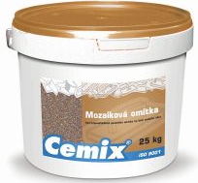
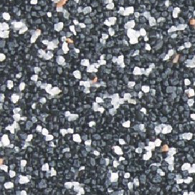
1. b) Omítka pro soklovou část
Mozaiková omítka CEMIX M (zrnitost do 1,6mm)
barevná, pastovitá
z přírodních kamínků
odolná proti nárazům a povětrnosti
pružná
paropropustná
Obrázek č.13 – odstín mozaikové omítky M111 (zdroj: LB Cemix s.r.o., Vzorník mozaikových omítek[online]. © 2016 [cit. 2016-05-01]. Dostupné z: http://www.cemix.cz/data/files/mozaiky_vzornik.pdf
Obrázek č .12– CEMIX M (zdroj: LB Cemix s.r.o., Technický list – Mozaiková omítka [online]. © 2016 [cit. 2016-05-01]. Dostupné z: http://www.cemix.cz/data/files/technicky_l_mozaikova_omitka.pdf

Slide 13
2. Poplastovaný plech typu Lindab, Ruukki
klempířské výrobky, ohýbané plechy
pozinkovaný plech tl. 0,6 - 0,7 mm
poplastováním vrstvou polyesterového nástřiku v tl. 25 - 30 µm
životnost 30 - 40let
Obrázek č.15 – Složení materiálu pro ohýbané plechy (zdroj: Rebu-stav s.r.o., Co je to tzv. “poplastovaný plech“? [online]. Copyright © 2016 [cit. 2016-05-01]. Dostupné z: http://www.rebustav.cz/co-je-to-tzv-quot-poplastovany-plech-quot.htm
Obrázek č.14 – Složení materiálu pro klempířské výrobky (zdroj: BRAMAC střešní systémy spol. s r.o., Prospekt okapový systém Bramac [online]. © 2016, [cit. 2016-05-01]. Dostupné z: http://www.bramac.cz/uploads/assets/a4-okapy-prospekt-bramac-01x2015.pdf

Slide 14
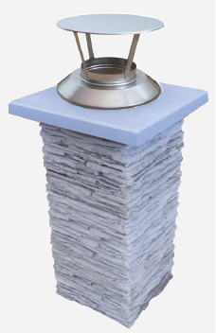
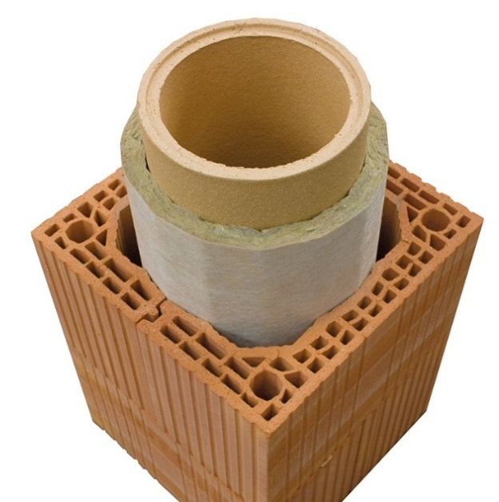
Oponent práce:
Charakterizujte komínový systém HELUZ Klasik
pro pevná paliva a podtlakový (atmosférický) provoz
třísložkový systém
vnitřní průměry vložek 160, 180, 200mm
různé nadstřešní zakončení
Obrázek č.17 – Prstenec Grand břidlice (zdroj: HELUZ cihlářský průmysl v.o.s., Cihelné komínové systémy HELUZ [online]. Copyright © 2016, [cit. 2016-05-01]. Dostupné z: http://www.heluz.cz/files/Cihelne-kominove-systemy-HELUZ
Obrázek č.18 – HELUZ Klasik (zdroj: HELUZ cihlářský průmysl v.o.s., Cihelné komínové systémy HELUZ [online]. Copyright © 2016, [cit. 2016-05-01]. Dostupné z: http://www.heluz.cz/files/Cihelne-kominove-systemy-HELUZ
Obrázek č.16 – Třísložkový systém (zdroj: HELUZ cihlářský průmysl v.o.s., Cihelné komínové systémy HELUZ [online]. Copyright © 2016, [cit. 2016-05-01]. Dostupné z: http://www.heluz.cz/files/Cihelne-kominove-systemy-HELUZ

Slide 15
DĚKUJI ZA POZORNOST

